Slide 1
Ветеринарно-санитарная экспертиза при ящуре

Slide 2
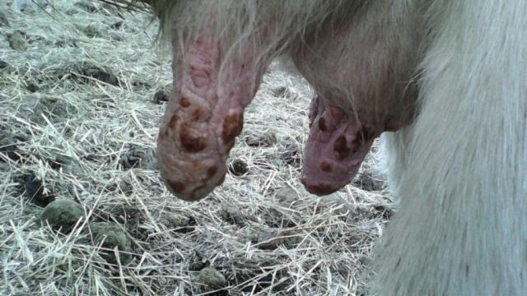

Slide 3
Ящур у животных
При обнаружении изменений конфигурации органов, их цвета и консистенции эксперт должен принять все меры, чтобы срочно выяснить причины замеченных отклонений в органах.
После осмотра головы, внутренних органов и относящихся к ним лимфатических узлов, если в них изменений не обнаружено, осматривают тушу; при этом обращают внимание на наличие повреждений (побитостей), степень обескровливания, а также на состояние плевры и брюшины. Лимфатические узлы на туше вскрывают в тех случаях, когда к этому имеются показания (наличие патологоанатомических изменений в лимфатических узлах головы, во внутренних органах или в мясе). Туши с заметными кровоподтеками травматического характера не следует после зачистки задерживать для длительного хранения. Если к поверхности разреза мяса плохо обескровленной туши приложить тыльную строну руки или кусочек фильтровальной бумаги, то они заметно увлажняются, чего не бывает с мясом, хорошо обескровленным. В мясе, обескровленном плохо, резко выступают мелкие, наполненные кровью кровеносные сосуды, особенно подкрыльцовые. Плохо обескровленную тушу рекомендуется подвергнуть бактериологическому исследованию.

Slide 4
Ящур у животных
При обнаружении в партии животных, сдаваемых на убой, больных или подозрительных по заболеванию ящуром, всю партию животных немедленно направляют для убоя на санитарную бойню. При невозможности переработать этот скот на санитарной бойне убой производят в общем убойном цехе.
В случае доставки на мясокомбинат животных, переболевших ящуром и отправленных из хозяйств в первые 3 мес. после снятия карантина с хозяйства, а также животных, привитых против ящура инактивированной вакциной и направляемых на убой в течение 21 дня после вакцинации, их принимают и направляют на убой также отдельной партией.
В случае вынужденного убоя в хозяйстве животных, переболевших ящуром и убитых до истечения 3 мес. после переболевания, а также вакцинированных против ящура и убитых до истечения 21 дня после вакцинации, туши и другие продукты убоя используются внутри данного хозяйства в порядке, указанном в пункте 3.1.7.2. правил ветеринарного осмотра убойных животных и ветеринарно-санитарной экспертизы мяса и мясных продуктов.

Slide 5
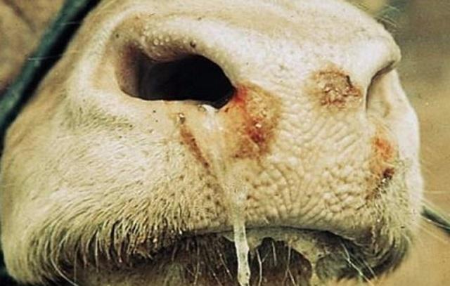

Slide 6
Ветеринарно-санитарная оценка продуктов
Ветеринарно-санитарная оценка продуктов
Туши и органы от больных или подозреваемых в заболевании ящуром животных направляют для переработки на вареные или варено-копченые колбасы, а при невозможности переработки проваривают. Выпуск мяса в сыром виде запрещен.
Туши и органы при наличии множественных или обширных некротических очагов в мышцах, а также при осложненных формах ящура (гнойном или гангренозном воспалении конечностей или других органов) утилизируют.
При наличии в мышцах единичных некротических очагов пораженные части утилизируют. Вопрос об использовании остального мяса и органов решают в зависимости от результатов бактериологического исследования. Кости проваривают и перерабатывают на сухие животные корма; шкуры, рога, копыта, волос дезинфицируют.
Туши, органы и другие продукты, полученные от убоя животных, переболевших ящуром до окончания срока снятия карантина (до истечения 3 мес после переболевания), а также привитых вакциной против ящура в течение 21 дня, выпускают без ограничения, их не разрешают вывозить за пределы области, края, республики.
Если со времени снятия карантина с хозяйства прошло более 3 мес, животных, переболевших ящуром, разрешают направлять для убоя, а мясо и другие продукты выпускают без ограничения.
При вынужденном убое животных, больных ящуром, в хозяйстве мясо и другие продукты убоя проваривают и используют только внутри хозяйства; шкуры дезинфицируют.

Slide 7
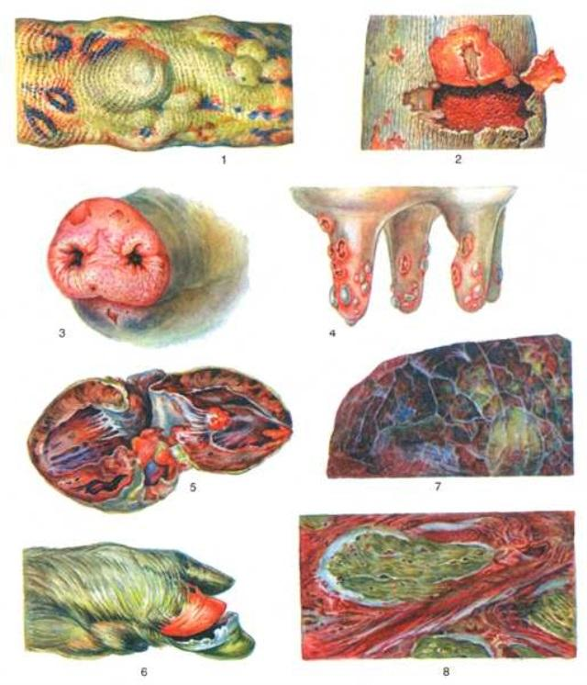

Slide 8
Ветеринарно-санитарная оценка продуктов
Молоко от коров в неблагополучных по данному заболеванию пунктах кипятят в течение 5 мин или пастеризуют при температуре 80 °С в течение 30 мин. Разрешается перерабатывать такое молоко в хозяйстве на топленое масло.
На молочных заводах и молокоприемных пунктах молоко, поступающее из угрожаемых по ящуру хозяйств, обязательно очищают на центробежных молокоочистителях и пастеризуют при температуре 76 °С 15— 20 с. Осадок (шлам), полученный после центробежной очистки молока, сжигают.
При отсутствии на молочных заводах и молокоприемных пунктах условий для очистки молока и сжигания осадка молоко, поступающее из угрожаемых по ящуру хозяйств, обязательно пастеризуют при температуре 85 °С в течение 30 мин или кипятят в течение 5 мин. Если молоко при этом заболевании имеет неприятные вкус, запах и другие пороки, его уничтожают после обязательного кипячения не менее 5 мин.
Согласно правилам ветеринарно-санитарной экспертизы мяса и мясных продуктов при инфекциионных болезнях, в нашем случае ящуре мясо и другие продукты, полученные от убоя животных, больных и подозрительных по заболеванию ящуром, находящихся в одной партии, как указано в п. 1.18 Правил ветеринарного осмотра убойных животных и ветеринарно-санитарной экспертизе мяса и мясных продуктов, направляют для переработки на вареные или варено-копченые сорта колбас, вареные кулинарные изделия или в консервы. При невозможности переработки мяса на указанные изделия его обеззараживают проваркой.

Slide 9
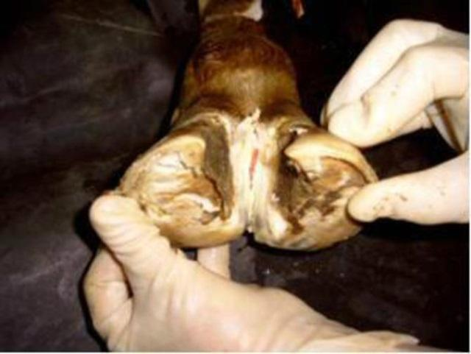

Slide 10
Ветеринарно-санитарная оценка продуктов
Выпуск мяса и других продуктов убоя в сыром виде запрещается.
При наличии мелких множественных или обширных некротических очагов во многих мышцах (тазовых и грудных конечностей, плечевого пояса и др.), а также при осложненных формах ящура, сопровождающихся гангренозным или гнойным воспалением конечностей, вымени и других органов, тушу и органы направляют на утилизацию.
При наличии в мышцах единичных некротических очагов пораженные части мышц направляют на утилизацию, а вопрос о порядке использования органов и остального мяса должен решаться в зависимости от результатов бактериологического исследования, как указано в п. 10.5.
Если на данном предприятии нет колбасного или консервного производства, то указанные туши и субпродукты допускают к транспортировке на ближайшие колбасные или мясоконсервные заводы в пределах области, края, республики, но только с разрешения ветеринарных органов (области, края, республики) и при соблюдении установленных ветеринарно-санитарных правил.
Кости выпускают с предприятия только после их проварки в течение 2,5 ч или перерабатывают на сухие животные корма на том же предприятии.
Кишки, пищевод, мочевые пузыри подлежат технологической обработке отдельно от другого сырья с последующим промыванием внутри и снаружи 0,5-процентным раствором формальдегида или вымачиванием в насыщенном растворе поваренной соли, подкисленном уксусной кислотой 0,08-процентной концентрации: кишок - в течение 4 ч, пищеводов и мочевых пузырей - в течение 24 ч. Кишечные продукты, не обеззараженные указанным способом, направляют на утилизацию.
Слизистые оболочки желудков свиней и сычугов крупного рогатого скота разрешается использовать для получения пепсина на том же предприятии.

Slide 11
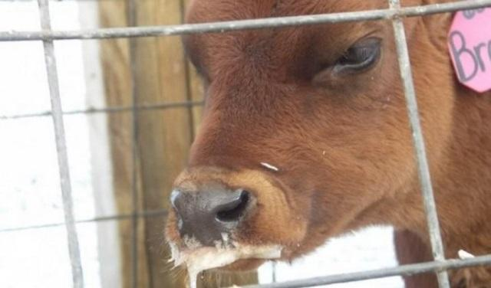

Slide 12
Ветеринарно-санитарная оценка продуктов
Кровь используют для производства сухого альбумина, если мясокомбинаты оборудованы сушильными установками, обеспечивающими обработку готового продукта при выходе его из сушильной установки при температуре не ниже 65 °C. При отсутствии таких установок кровь подлежит проварке, как указано ниже.Эндокринное сырье. Сбор эндокринного сырья (гипофиза, надпочечников, поджелудочной, щитовидной и паращитовидной желез), спинного мозга и желчи от животных, больных и переболевших ящуром, а также привитых вакциной до истечения сроков, указанных в п. 1.4 настоящих Правил, запрещается. Разрешается использовать на этом же предприятии эндокринное сырье от животных, подозрительных в заражении ящуром, для изготовления лечебных эндокринных препаратов (инсулина, камполона, холестерина, адреналина, адренокортикотропного гормона).Все боенские отходы, предназначенные для использования в корм животным (в том числе кровь, фибрин и т.п.), выпускают только после проварки, с доведением температуры в толще массы не менее 80 °C, в течение 2 ч или перерабатывают на том же предприятии на сухие животные корма.Шкуры от больных животных, подозрительных по заболеванию и подозреваемых в заражении, подлежат дезинфекции. Шкуры, снятые с туш до обнаружения ящура, а также шкуры от здоровых животных, не соприкасающихся с инфицированными шкурами, разрешается отгружать с мясокомбината без дезинфекции в отдельных вагонах или автомашинах непосредственно на кожевенные заводы, минуя перевалочные базы.

Slide 13
Ветеринарно-санитарная оценка продуктов
Рога, копыта, волос, щетину дезинфицируют 1-процентным раствором формальдегида, после чего выпускают без ограничений. Туши и все другие продукты, полученные от убоя животных, переболевших ящуром и направленных на убой до истечения 3 мес. после переболевания и снятия карантина с хозяйства, а также животных, привитых инактивированной вакциной против ящура в течение 21 дня в неблагополучных по ящуру областях, как указано в п. 1.18 настоящих Правил, выпускают без ограничения, но их не разрешается вывозить за пределы области, края, республики. В пределах союзной республики эти продукты могут быть вывезены в другие области, но только по разрешению Главного управления (управления) ветеринарии Госагропрома союзной республики. Сбор эндокринного сырья от таких животных, как указано в пункте 3.1.7.1, запрещается.Если со времени снятия карантина с хозяйства прошло более трех месяцев, животных, переболевших ящуром, разрешается отправлять на мясокомбинат, а мясо и другие продукты убоя в этом случае реализуют без ограничения в пределах страны. При вынужденном убое животных, больных ящуром, в хозяйстве мясо и другие продукты убоя от них используют только после проварки и только внутри хозяйства. Вывоз их в сыром виде за пределы хозяйства запрещается. Шкуры, рога, копыта, волос и щетина подлежат дезинфекции.

Slide 14
